Slide 1
生物醫學業務報告
附件一
2022/8/11

Slide 2
參與者人數統計資料
資料統計至2022/8/1

Slide 3
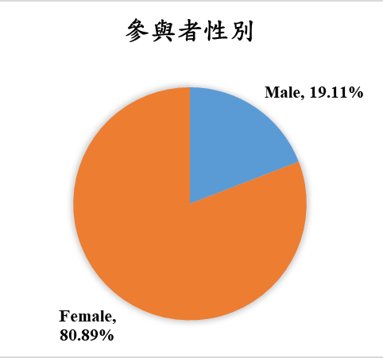
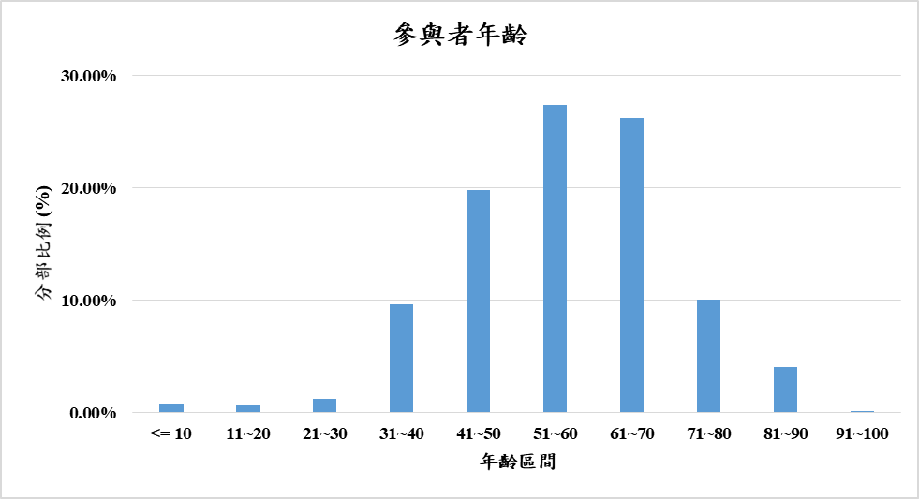
參與者人數統計資料
資料統計至2022/8/1

Slide 4
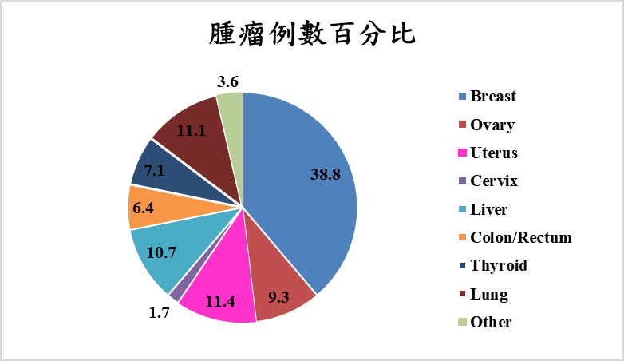
各腫瘤收件數
資料統計至2022/8/1

Slide 5
儲存空間運用狀況

